Slide 1
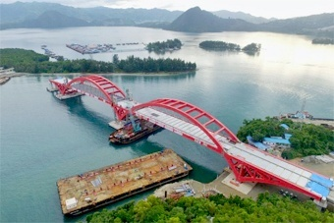
Teori Pertumbuhan Ekonomi
Bagaimana gambaran umum kondisi pertumbuhan dan pembangunan ekonomi di Indonesia? Bagaimana strategi untuk meningkatkan pertumbuhan ekonomi dan pembangunan ekonomi di Indonesia?

Slide 2
Pertumbuhan dapat dikatakan sebagai kenaikan GDP tanpa melihat apakah kenaikan itu lebih besar atau kecil dari pertumbuhan penduduk.
Konsep Pertumbuhan dan Pembangunan Ekonomi
Pertumbuhan ekonomi yang tinggi dapat terjadi jika tersedia faktor-faktor penunjang pertumbuhan ekonomi tersebut. Faktor-faktor tersebut adalah: akumulasi modal, termasuk semua investasi baru yang berwujud tanah (lahan), peralatan fisik, dan sumber daya manusia, pertumbuhan penduduk, dan kemajuan teknologi.
Akumulasi Modal
Akumulasi modal akan terjadi jika ada sebagian pendapatan yang disisihkan (tidak dikonsumsi semua) dan ditabung yang kemudian diinvestasikan untuk memperbesar output pada masa yang akan datang.

Slide 3
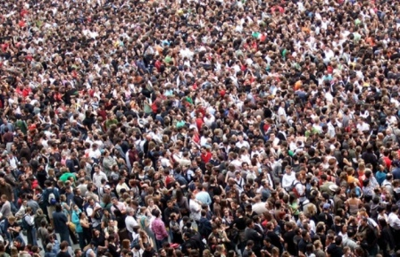
Pertumbuhan Penduduk
Amati gambar berikut.
Semakin banyak penduduk akan meningkatkan potensi pasar akademik.
Kemajuan Teknologi
Kemajuan teknologi merupakan faktor yang paling penting bagi pertumbuhan ekonomi. Kemajuan teknologi dapat dikelompokkan , antara lain: netral, hemat tenaga kerja (labor saving), dan hemat modal (capital saving).
Sumber gambar:http://2.bp.blogspot.com/-zLXZO66Pvbw/UMc3a4DbL-I/AAAAAAAAAEs/1YDleN0pdXE/s1600/penduduk-dunia.jpg
Diakses 16/06/2014 pukul 15.56 WIB

Slide 4
Perbedaan Pertumbuhan dan Pembangunan Ekonomi
Tabel Perbedaan Pertumbuhan Ekonomi dan Pembangunan Ekonomi
Pertumbuhan Ekonomi | Pembangunan Ekonomi
Ditandai dengan kenaikan GNP, dan tidak disertai dengan perubahan struktur ekonomi. Kenaikan GNP tidak memperhatikan tingkat pemerataan dan kesejahteraan masyarakat. Kenaikan GNP tidak disertai IPTEK. | Kenaikan GNP disertai perubahan struktur ekonomi. Memperhatikan pemerataan peningkatan kesejahteraan masyarakat. Ditandai dengan perkembangan IPTEK.

Slide 5
Tolok Ukur Negara yang Mengalami Pertumbuhan Ekonomi
Menurut Economic Commission for Asia and the Far East (ECAFE) tolok ukur pertumbuhan ekonomi adalah sebagai berikut.
Apakah di negara itu ditemukan sumber-sumber produktif?
Apakah di negara itu terjadi kenaikan pendapatan nasional?
Apakah di negara itu terjadi kenaikan konsumsi?

Slide 6
Menurut Economic Commission for Asia and the Far East (ECAFE) tolok ukur pertumbuhan ekonomi adalah sebagai berikut.
Apakah di negara itu ditemukan sumber-sumber produktif?
Apakah di negara itu terjadi kenaikan pendapatan nasional?
Apakah di negara itu terjadi kenaikan konsumsi?
Untuk mengukur pertumbuhan ekonomi dapat digunakan berikut ini.

Slide 7
Teori-Teori Pertumbuhan Ekonomi
Konsep teori pertumbuhan ekonomi oleh beberapa tokoh, adalah sebagai berikut.
Teori Pertumbuhan Ekonomi Historis
Friederich List
Perkembangan ekonomi ada beberapa tahapan, antara lain sebagai berikut.
Masa Berburu/Mengembara
Masa Beternak dan Bertani
Masa Bertani dan Kerajinan
Masa Kerajinan, Industri, dan Perdagangan

Slide 8
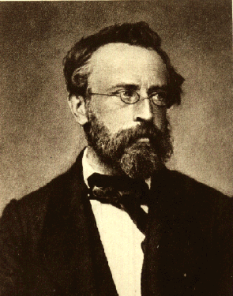
Bruno Hildebrand
Perkembangan ekonomi didasarkan pada cara distribusi. Ada tiga cara distribusi, antara lain sebagai berikut.
Perkonomian Barter
Perekonomian Uang
Perekonomian Kredit.
Bruno Hildebrand
Sumber gambar: Hildebrand
Sumber gambar: http://img407.imageshack.us/ img407/2315/hildebrandaq7.gif

Slide 9
Karl Bucher
Ada empat kelompok pertumbuhan ekonomi, antara lain sebagai berikut.
Rumah Tangga Tertutup
Rumah Tangga Kota
Rumah Tangga Bangsa
Rumah Tangga Dunia
Werner Sombart
Perkembangan ekonomi dapat dikelompokkan menjadi sebagai berikut.
Zaman Perekonomian Tertutup, zaman ini dapat dikelompokkan menjadi dua, yaitu perekonomian desa dan perekonomian feodal dan tuan tanah.

Slide 10
Zaman Kerajinan dan Pertukaran
Zaman Kapitalis, zaman ini dikelompokkan menjadi empat kelompok, antara lain: zaman kapitalis purba, zaman kapitalis madya, zaman kapitalis raya, dan zaman kapitalis akhir.
Walt Whiteman Rostow
Menurut Rostow ada 5 tahap pertumbuhan ekonomi, antara lain sebagai berikut.
Masyarakat Tradisional (The Traditional Society)
Prasyarat untuk Tinggal Landas (The Preconditions for Take Off)
Tinggal Landas (The Take Off)
Gerakan ke Arah Kedewasaan (The Drive to Marity)
Masa Konsumsi Tinggi (The High Mass Consumption)

Slide 11
Teori Pertumbuhan Ekonomi Klasik
Tokoh teori ini adalah Adam Smith dan David Ricardo.
Menurut Adam Smith, ada 2 aspek utama pertumbuhan ekonomi, antara lain sebagai berikut.
Pertumbuhan Output Total, ada tiga unsur poko siste, produksi antara lain: sumber daya alam yang tersedia (faktor produksi tanah), sumber daya manusia (jumlah penduduk), dan jumlah persediaan barang modal.
Pertumbuhan Penduduk
Jumlah penduduk akan meningkat jika tingkat upah yang berlaku lebih tinggi dari tingkat upah subsisten (tingkat upah yang pas-pasan untuk hidup).

Slide 12
Menurut David Ricardo
Proses pertumbuhan ekonomi adalah sebagai berikut.
Perkembangan perekonomian ditentukan oleh empat faktor, yaitu luas tanah, jumlah penduduk, persediaan barang modal, dan teknologi.
Besarnya pendapatan nasional ditentukan oleh: upah, sewa, dan keuntungan pengusaha.
Seluruh kegiatan ekonomi berlaku Law of Diminishing Return.
Tanah pertanian dalam kondisi tetap.
Keuntungan pengusaha merupakan aktor pembentukan modal.

Slide 13
Teori Pertumbuhan Ekonomi Neo Klasik
Sollow Swan
Menurut Sollow Swan, pertumbuhan ekonomi tergantung pada pertambahan penyediaan faktor-faktor produksi (penduduk, tenaga kerja, akumulasi modal) dan tingkat kemajuan teknologi.
Keynesian (Harrod-Domar)
Teori ini merupakan perluasan dari analisis Keynes mengenai kegiatan ekonomi secara nasional dan masalah tenaga kerja. Teori ini berusaha menunjukkan syarat yang dibutuhkan agar perekonomian dapat tumbuh dan berkembang secara (steady growth).

Slide 14
Schumpeter
Menurut Schumpeter, faktor utama yang menyebabkan pertumbuhan ekonomi suatu negara adalah proses inovasi yang dilakukan oleh para inovator atau wiraswasta (entrepreneur).
Ada 5 macam kegiatan yang dapat dikatakan sebagai inovasi, antara lain sebagai berikut.
Memperkenalkan produk baru.
Memperkenalkan cara berproduksi baru.
Adanya perubahan organisasi industri menuju efisiensi.
Penemuan sumber-sumber bahan mentah baru.
Pembukaan pasar-pasar baru.

